Slide 1


Orgadon: vers une solution électronique sécurisée pour l’enregistrement des dons d’organes
frank.robben@ehealth.fgov.be
@FrRobben
https://www.ehealth.fgov.be
http://www.ksz.fgov.be
http://www.frankrobben.be

Slide 2
Dons d’organes – Cadre législatif actuel
loi du 13 juin 1986 est basée sur le principe de la solidarité présumée: toute personne n’ayant pas manifesté son opposition est supposée être d’accord avec le prélèvement d’organes après sa mort
plusieurs possibilités
  approbation du don d’organes
    le candidat donneur conserve sur lui un document ou une carte de donneur > pas de valeur légale mais facilitation du dialogue entre la famille et le médecin
      les membres de la famille (premier degré et conjoint) peuvent s’opposer au don d’organes
    le candidat donneur manifeste sa volonté explicite de donner ses organes > il doit se rendre à sa maison communale (service population) pour remplir un formulaire stipulant vouloir être donneur d’organes après son décès
      les membres de la famille (premier degré et conjoint) ne peuvent pas s’opposer au don d’organes
  opposition au don d’organes > procédure identique que pour l’approbation > maison communale
  les volontés du candidat donneur sont transmises de la maison communale à une banque de données centrale – Orgadon – située au SPF Santé publique (Registre national); ce registre est obligatoirement consulté quand un prélèvement d’organes ou de tissus est envisagé

Slide 3
Doelstellingen
maximalisering van organen beschikbaar voor orgaandonatie na overlijden van donor
respect voor vrije wilsuiting van kandidaat-donor
minimum aan administratieve lasten en maximale rechtszekerheid, zowel voor kandidaat-donor als voor transplantatieteam

Slide 4
Mogelijkheid 1: toepassing voor patiënt
webtoepassing en/of app voor patiënt
voordelen
  eenvoudig en snel (zelfs spraakinterface zou kunnen)
  kan op elk moment en op elke plaats, zonder nood aan fysieke verplaatsing
  door kandidaat-donor zelf vanop een PC of mobiel device (zelfs met spraakinterface)
te beheren risico’s
  de registratie geschiedt niet door de kandidaat-donor zelf => nood aan degelijke authenticatie
  de registratie geschiedt niet uit vrije wil => mogelijkheid om steeds te wijzigen

Slide 5






Moyens d’authentication électronique
Strong
 | eID + PIN-code with connected card reader
 | eID + PIN-code with wireless card reader
 | Security code via mobile app (TOTP), user-id + password
 | Security code via SMS, user-id + password
 | Security code on paper (paper token), user-id + password
 | User-id + password
Weak

Slide 6
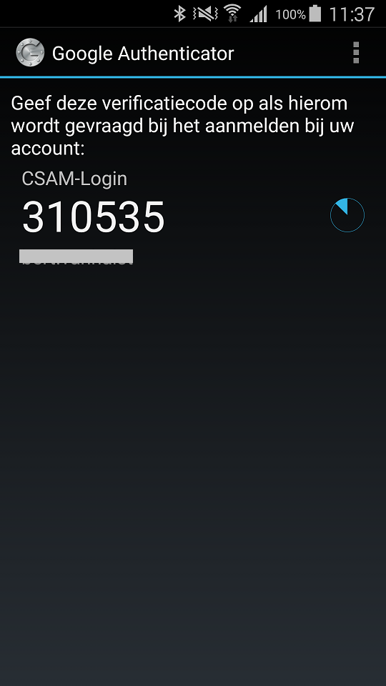
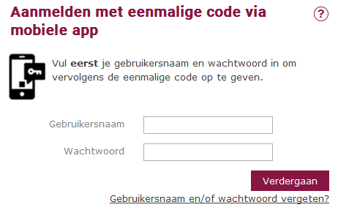
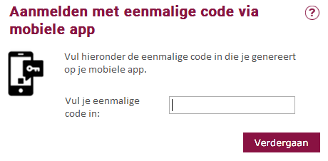
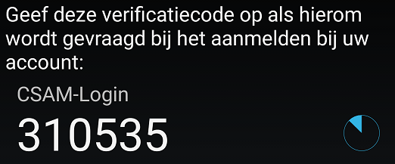
TOTP
Exemples: Google Authenticator, Duo Mobile, Amazon AWS MFA en Authenticator, gratuitement disponibles

Slide 7
Mogelijkheid 2: toepassing voor zorgverstrekker
integratie in softwarepakket van zorgverstrekker(s) (bv. GMD-houder)
voordelen
  zorgverstrekker kan kandidaat-donor informeren
  zorgverstrekker kan kandidaat-donor deontologisch correct ‘warm maken’ voor orgaandonatie
nadelen
  vereist tussenkomst van zorgverstrekker
  vereist integratie in softwarepakketten van zorgverstrekkers

Slide 8
Mijn voorstel
beide mogelijkheden voorzien
  webtoepassing/app voor kandidaat-donor mits degelijke authenticatie
  gebruiksvriendelijke integratie in softwarepakketten voor GMD-houders
nood aan verplichte passage bij gemeente vermijden
  authenticatie van kandidaat-donor vereist geen fysieke aanwezigheid meer
  onnodige beperking (bv. onvoldoende vorming gemeentepersoneel, enkel voor eigen ingezetenen)
  mogelijkheid tot gebruik van maximum aantal kanalen om kandidaat-donors ‘warm te maken’

Slide 9
Merci !
Des questions ?
frank.robben@ehealth.fgov.be
@FrRobben
https://www.ehealth.fgov.be
http://www.ksz.fgov.be
http://www.frankrobben.be

